Slide 1

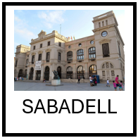

Museu d’Art de Sabadell
La Mirada Tàctil

Slide 2



Guies d’obres seleccionades per:
Grup Arteneu

Slide 3
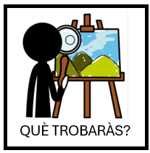

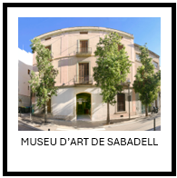
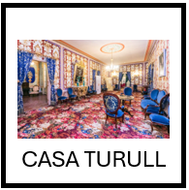

QUÈ TROBARÀS?
  BENVINGUDA AL MUSEU
  CASA TURULL
  MUSEU D’ART DE SABADELL

Slide 4



BENVINGUDA AL MUSEU
  DESCOBRIRÀS LA HISTÒRIA DE L’ART DE SABADELL
  I LA CASA TURULL.

Slide 5






CASA - FÀBRICA
  CASA CONSTRUIDA L’ANY 1819
  TENIA UN ESPAI PER TREBALLAR
  I UN ESPAI PER VIURE.

Slide 6

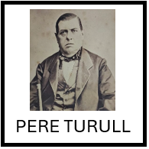



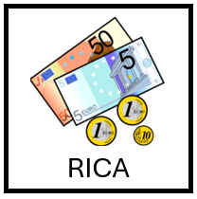


CASA - FÀBRICA
  HI VA VIURE PERE TURULL.
  ERA EMPRESARI I VA SER ALCALDE DE SABADELL.
  LA FAMILIA TURULL ERA MOLT RICA. FEIEN TEIXITS.

Slide 7


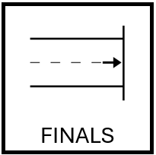


EL MUSEU D’ART DE SABADELL
  EXPLICA LA HISTÒRIA DE L’ART DE SABADELL
  DES DE FINALS DEL SEGLE 19 FINS ARA.

Slide 8








EL MUSEU D’ART DE SABADELL
  HI HA OBRES DE DOS ESTILS.
  ESTIL 1: ACADEMICISME
  S’INSPIRAVEN EN EL PAISATGE I ELS AGRADAVA DIBUIXAR.

Slide 9



EL MUSEU D’ART DE SABADELL
  ESTIL 2: ART NOU
  MÉS MODERN.

Slide 10
EL MUSEU D’ART DE SABADELL
  OBRES D’ESTIL 1: ACADEMICISTA

Slide 11
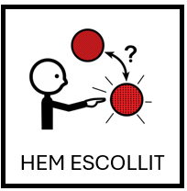
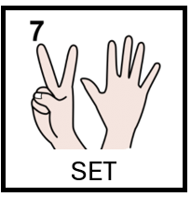


EL MUSEU D’ART DE SABADELL
  HEM ESCOLLIT 7 OBRES DEL MUSEU.

Slide 12


OBRA 1: ACADÈMIA
  LA VA DIBUIXAR JOSEP DOMÈNECH.

Slide 13




OBRA 1: ACADÈMIA
  ES VEU UN HOME NU AMB UNA CORDA
  EL DIBUIX NATURAL ERA MOLT IMPORTANT PER APRENDRE A DIBUIXAR.

Slide 14


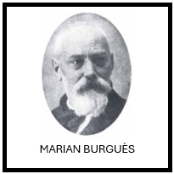
OBRA 2: MARINA
  ÉS UNA CERÀMICA DE MARIAN BURGUÈS.

Slide 15
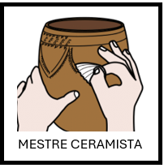





OBRA 2: MARINA
  BURGUÈS VA SER UN MESTRE CERAMISTA INNOVADOR
  ES VEU UNA PLATJA I UN CEL BLAU INTENS.

Slide 16
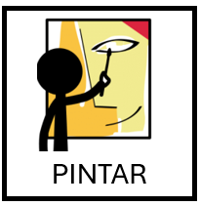
OBRA 3: TOUJOURS FROU-FROU
  LA VA PINTAR JOSEP DOMÈNECH.

Slide 17






OBRA 3: TOUJOURS FROU-FROU
  ÉS EL RETRAT D’UNA DONA GRAN
  DESTACA EL LLAÇ TARONJA SOBRE UN FONS FOSC.

Slide 18
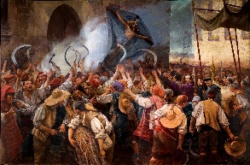
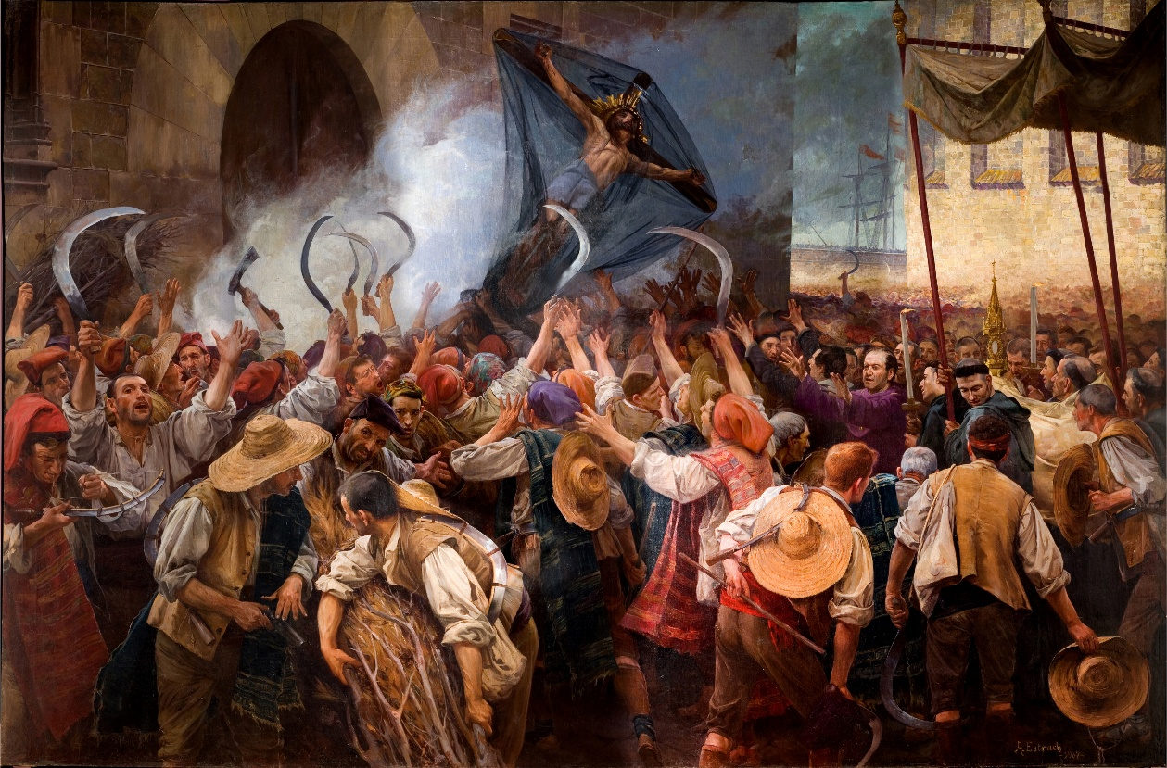
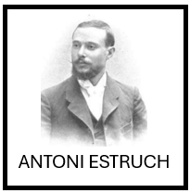
OBRA 4: SEGADORS. CORPUS DE SANG
  LA VA PINTAR ANTONI ESTRUCH.

Slide 19








OBRA 4: SEGADORS. CORPUS DE SANG
  ÉS UN DELS QUADRES MÉS CONEGUTS DEL MUSEU.
  MOSTRA LA REVOLTA DEL SEGADORS AL SEGLE 17.
  ES VAN REVELAR CONTRA LES MALES CONDICIONS DE FEINA.

Slide 20
EL MUSEU D’ART DE SABADELL
  OBRES D’ESTIL 2: ART NOU

Slide 21
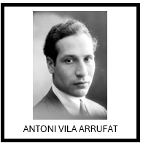


OBRA 5: LEMA: <<D’OR>>
  ÉS UN CARTELL. EL VA CREAR ANTONI VILA ARRUFAT.
© Antoni Vila Arrufat, VEGAP, Barcelona, 2025

Slide 22


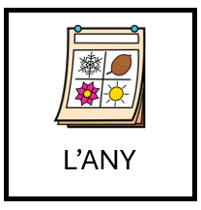




OBRA 5: LEMA: <<D’OR>>
  VA GUANYAR EL CONCURS PEL CARTELL DE FESTA MAJOR
  DE SABADELL DE L’ANY 1917.
  HI SURT UNA DONA VESTIDA COM UNA PUBILLA.

Slide 23
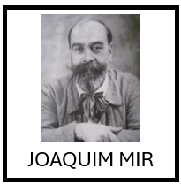
OBRA 6: SAFAREIG
  LA VA PINTAR JOAQUIM MIR.

Slide 24


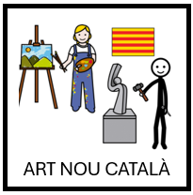





OBRA 6: SAFAREIG
  VA FORMAR PART DE L’EXPOSICIÓ
  ART NOU CATALÀ DE L’ANY 1915.
  ELS SEUS QUADRES TENEN MOLTS COLORS I MOVIMENT.

Slide 25
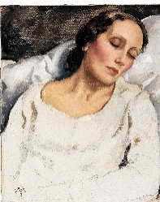
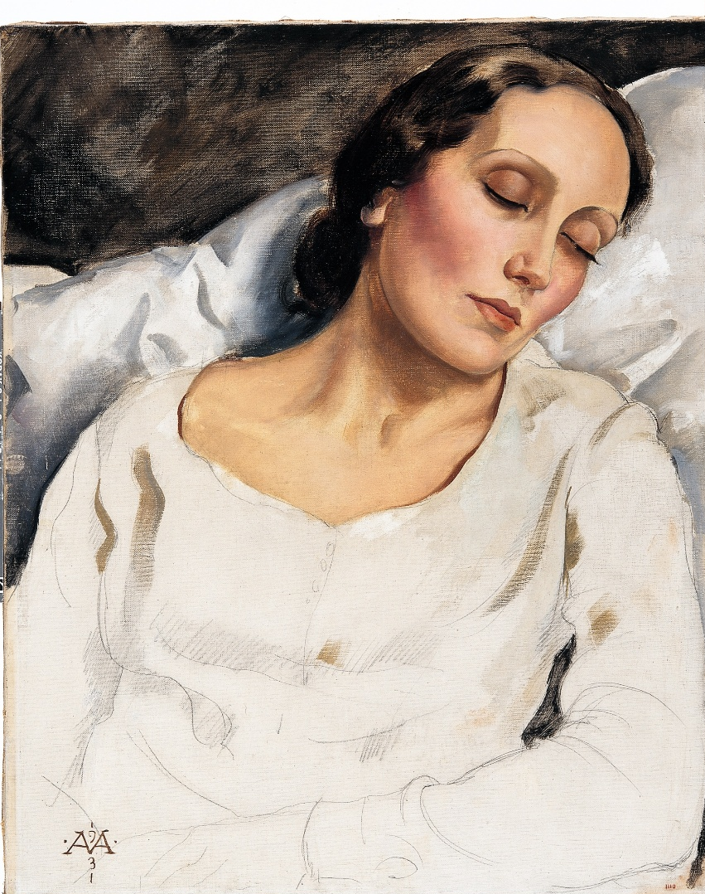
OBRA 7: JOSEFINA GRAU, MULLER DE L’ARTISTA
  LA VA PINTAR ANTONI VILA ARRUFAT.
© Antoni Vila Arrufat, VEGAP, Barcelona, 2025

Slide 26




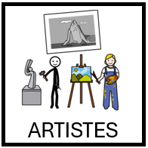
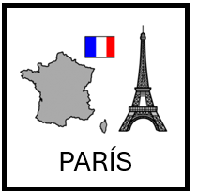



OBRA 7: JOSEFINA GRAU, MULLER DE L’ARTISTA
  ES UN BON EXEMPLE DE PINTURA MODERNA.
  VA APRENDRE DELS ARTISTES DE PARÍS.
  ÉS UN RETRAT DELICAT I ORIGINAL.

Slide 27


MOLTES GRÀCIES
PER VENIR AL MUSEU

Slide 28
Vols saber-ne més?
Posa’t en contacte amb:
Museu d’Art de Sabadell
Tel: 93 725 71 44, ext. 5687
C. Del Doctor Puig, 16
08202 Sabadell
https://museus.Sabadell.cat/museu-art
@museudartsabadell

Slide 29
CRÈDITS
Text original: Museu d’Art de Sabadell
Adaptació del text: Laia Vidal (Associació Lectura Fàcil)
Adaptació pictogrames: Lucía López (Logopeda. Col·legiada número:4025)
Pictogrames: ARASAAC (Centro Aragonés para la Comunicación Aumentativa y Alternativa)
Crèdits fotogràfics: © Museu d'Art de Sabadell. Ajuntament de Sabadell
© Antoni Vila Arrufat, VEGAP, Barcelona, 2025
(Pàgines 21 i 25)
*Els símbols pictogràfics utilitzats són propietat del Govern d’Aragó i han sigut creats per Sergio Palao per ARASAAC (http://arasaac.org), que els distribueix sota llicència Creative Commons (BY-NC-SA).

